Slide 1
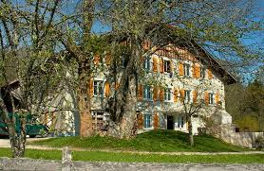
Extrait de la 1ère Rencontre Addiction Jura – Jura bernois Médecine des Addictions (introduction de la Rencontre)
Hatem, BEN YAHIA Bellelay, Mardi 8 septembre 2015

Slide 2
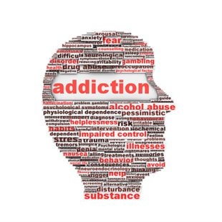
De la Toxicomanie à la Toxicodépendance … Il y a quelques années > phénomène de toxicomanie> but était la« guérison ». Aujourd'hui > maladie chronique >trouble primaire ou secondaire. La dépendance > cherche un plaisir immédiat mais aussi recherche de soulager un mal-être par le produit consommé (automédication).

Slide 3
Addiction « Une consommation (ou pratique) compulsive et non contrôlée / Caractère prioritaire de la conduite addictive sur les autres besoins » « Une conduite qui repose sur une envie répétée et irrépressible, en dépit de la motivation et des efforts du sujet pour s'y soustraire »

Slide 4
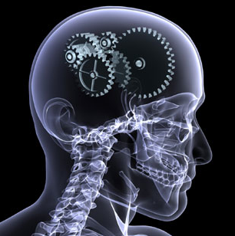
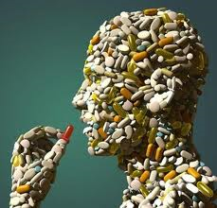
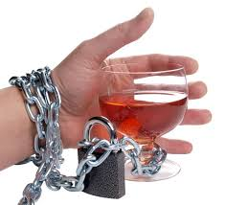
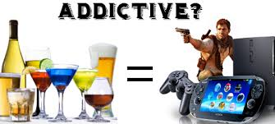
Addiction -Abandon de la distinction drogue légale/illégale -Parenté entre addiction avec ou sans substance, -Terminologie moins restrictive et moins stigmatisante.

Slide 5
Toutes ces addictions -Système de récompense du circuit de la dépendance (Noyaux centraux: ATV, Noyau accumbens, cortex préfrontal ) -Produits >>> Augmenter la libération de dopamine > >> prise de risques pour obtenir la récompense

Slide 6
Plasticité cérébrale La mémoire des dépendants en Imagerie/ Notion fondamentale Changement = Temps

Slide 7
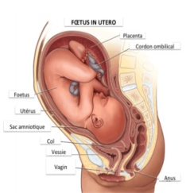
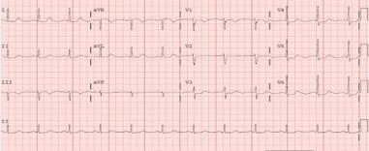
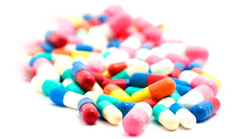
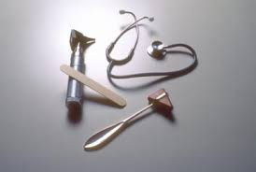
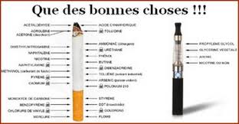
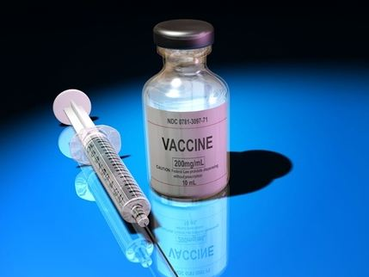
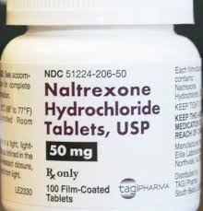
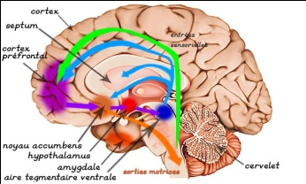
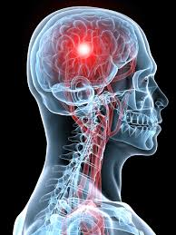
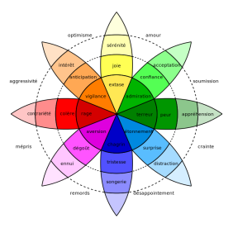
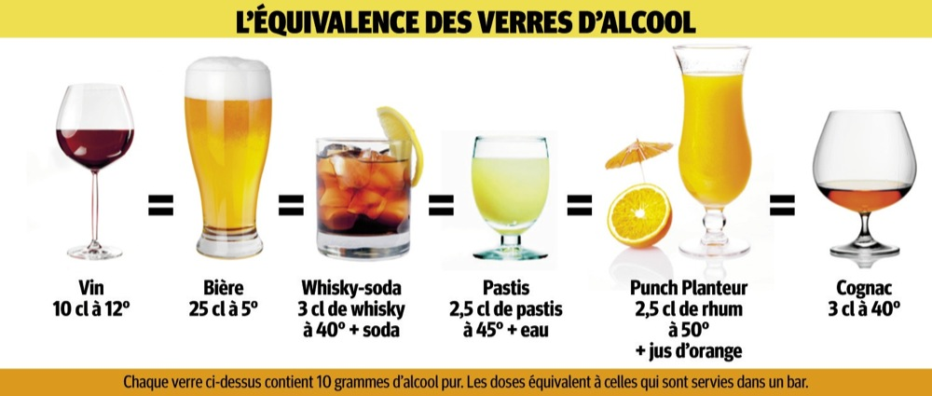
Médecine de l’Addiction compétences

Slide 8
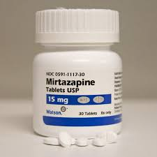
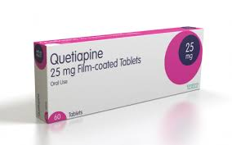
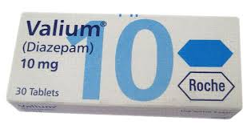
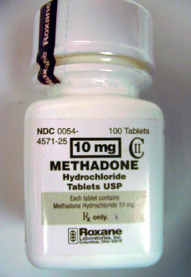
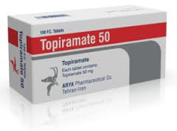
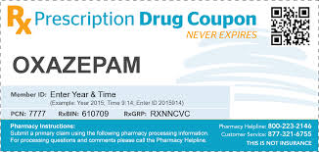
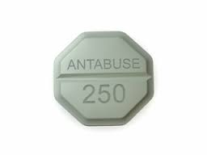
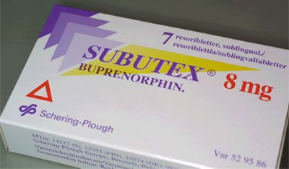
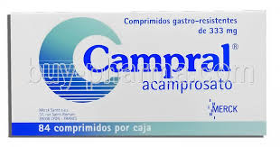
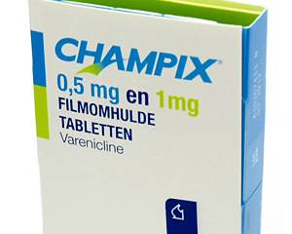
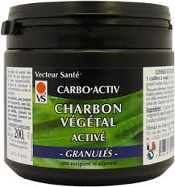
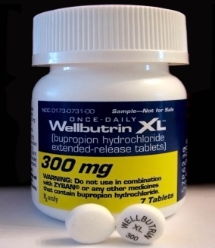
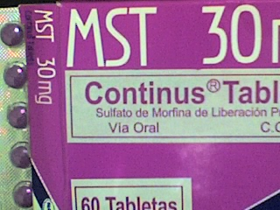
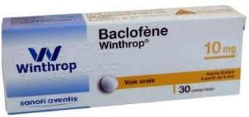
Pharmacothérapie des addictions Sevrages/Intoxication/ Addictolytiques …

Slide 9
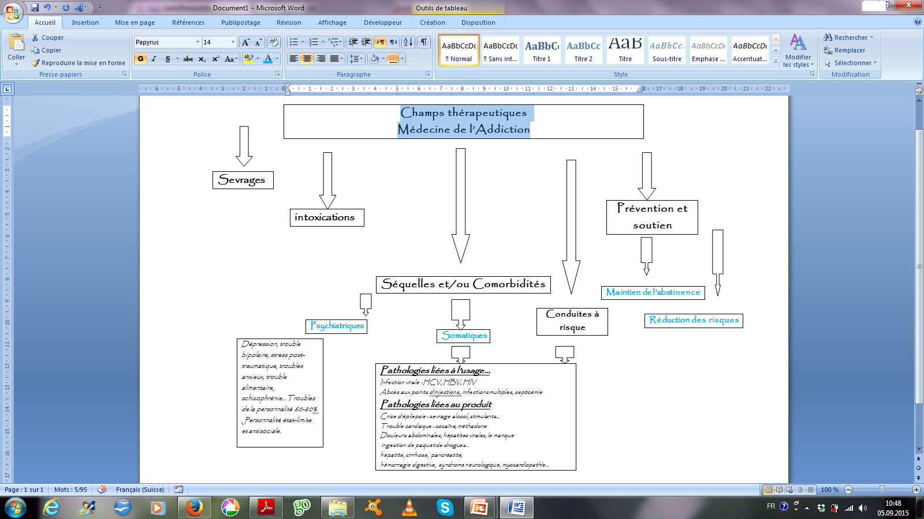

Slide 10
Ressources
La prophylaxie post-exposition dans tous ses états / Revue médicale suisse
2013;872-878 http://www.revmed.ch/rms/2013/RMS-383/La-prophylaxie-postexposition-dans-tous-ses-etats
Toxicodépendance (2 x Publications du COROMA)
Recommandations médicales pour les traitements basés sur la substitution des patients dépendants aux opioïdes (SSMA 2007)
https://serval.unil.ch/resource/serval:BIB_0A04231451A2.P001/REF
Articles: Médecine de l’addiction - une discipline orpheline : http://www.bullmed.ch/forum/medecine-de-laddiction.html#c3338
Office fédérale de la santé publique:
http://www.bag.admin.ch/themen/drogen/00042/index.html?lang=fr
http://www.bag.admin.ch/themen/drogen/00039/04355/10157/index.html?lang=fr
Nouveautés en médecine de l’addiction2014 / Revue médicale suisse 2015: http://www.revmed.ch/rms/2015/RMS-N-456-457/Addictions
Site de la SSAM (Société Suisse de Médecine de l’Addiction): http://www.ssam.ch/SSAM/fr
Le QT long acquis; Revue Med Suisse 2013;1538-1542
Liste des médicaments qui prolongent l’intervalle QT (CHUV): http://files.chuv.ch/internet-docs/pha/medicaments/liste_qt_11_2010.pdf

